Slide 1
ТОП-10 паттернов
1–5
6–10
5 архитектурных паттернов
5 паттернов проектирования кода
Выполнил: Азизов С. М.

Slide 2

1) CQRS — команды и запросы
CQRS разделяет операции изменения данных (команды) и чтения (запросы), позволяя организовать их независимо.
Как это устроено:
Команды (Write Model)
  Меняют данные и выполняют бизнес-логику.
  Могут вернуть результат, например ID созданного заказа.
  Примеры: CreateOrder, UpdateUserProfile.
Запросы (Read Model)
  Только читают данные и не меняют состояние системы.
  Модель чтения можно оптимизировать отдельно.
  Примеры: GetOrderById, GetUserList.

Slide 3
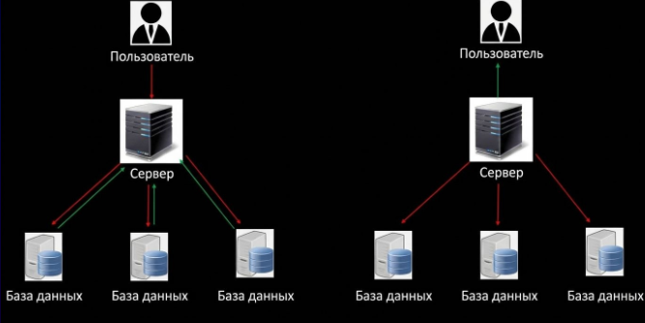
2) Двухфазная фиксация (2PC)
2PC координирует транзакцию между несколькими узлами: участники либо фиксируют изменения, либо отменяют их.
Архитектура:
Процесс управляется центральным узлом-координатором.
Как это работает:
Фаза 1: Подготовка (Prepare)
  Координатор отправляет участникам запрос «Подготовиться к фиксации».
  Участники локально выполняют операции, блокируют ресурсы и отвечают: «Готов» (Yes) или «Не готов» (No).
Фаза 2: Решение (Commit / Abort)
  Если все участники ответили «Yes» — координатор отправляет Commit, и участники фиксируют изменения.
  Если хотя бы один ответил «No» или произошёл сбой — координатор отправляет Abort. Важно: 2PC может блокировать участников при сбое координатора.

Slide 4
3) Saga
Saga управляет бизнес-процессом в микросервисах, разбивая его на последовательность локальных транзакций.
Два подхода:
Хореография — сервисы реагируют на события друг друга без центрального управляющего узла.
Оркестрация — процессом управляет отдельный сервис-оркестратор.
Как это работает:
1. Каждый сервис выполняет локальную транзакцию.
2. Результат передаётся следующему сервису через событие или сообщение.
3. При ошибке запускаются компенсирующие действия. Они не всегда полностью возвращают исходное состояние.

Slide 5
4) Реплики сервиса и балансировка нагрузки
Создаются несколько копий сервиса, а балансировщик нагрузки распределяет между ними входящие запросы.
Зачем это нужно?
Масштабируемость — можно добавлять реплики при росте нагрузки.
Отказоустойчивость — при сбое одной реплики запросы направляются к другим.
Доступность — повышается, но работа 24/7 не гарантируется.
Как это работает:
1. Клиент отправляет запрос на общий адрес.
2. Балансировщик (например, Nginx) выбирает реплику.
3. Реплика обрабатывает запрос и возвращает ответ.

Slide 6
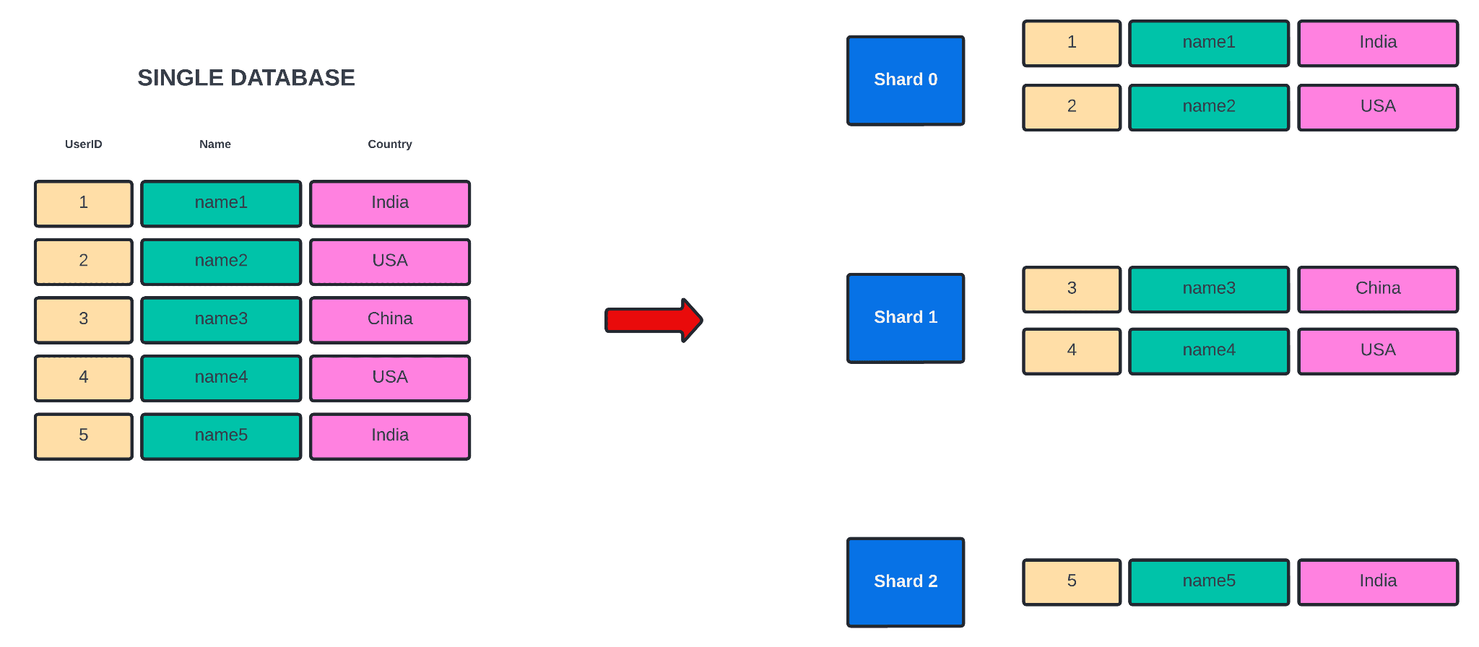
5) Шардинг (Sharding)
Данные базы разделяются на шарды, которые хранятся на разных узлах. Это помогает масштабировать хранение и обработку.
Зачем нужен?
Масштабирование — когда одному серверу не хватает ресурсов.
Производительность — запрос может обращаться только к нужному шарду.
Распределение нагрузки — разные узлы обрабатывают разные данные.
Важно: при сбое шарда его данные могут стать недоступны.
Как делятся данные?
Распределение идёт по ключу, например ID пользователя или региону.
Шард 1: ID 1–100 000
Шард 2: ID 100 001–200 000

Slide 7
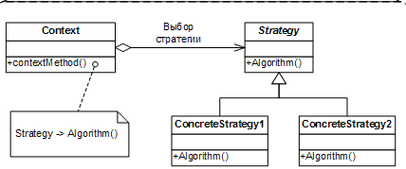
6) Стратегия (Strategy)
Позволяет выбирать алгоритм во время работы программы, не изменяя код клиента.
Какую проблему решает?
Уменьшает количество if-else.
Упрощает добавление новых вариантов.
Отделяет алгоритм от кода, который его использует.
Как это работает:
Клиент → Strategy → выбранная реализация.
Пример оплаты:
PaymentStrategy — общий интерфейс.
CardPayment — оплата картой.
PayPalPayment — оплата через PayPal.
PaymentService — использует выбранный вариант.

Slide 8
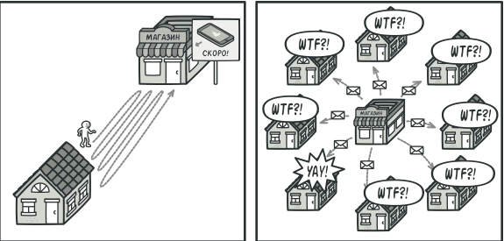
7) Наблюдатель (Observer)
Издатель уведомляет подписчиков о событии или изменении состояния.
Как это работает:
Издатель → уведомление → подписчики.
Пример:
YouTubeChannel — канал.
Subscriber — интерфейс подписчика.
User1, User2 — подписчики.
Новое видео → уведомление подписчикам.

Slide 9
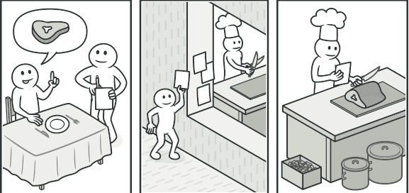
8) Команда (Command)
Превращает запрос в объект, который содержит действие и нужные для выполнения данные.
Как это работает:
Клиент → Command → Получатель (Receiver).
Пример:
Command — интерфейс команды.
LightOnCommand — команда включения света.
Light — устройство.
RemoteControl — отправляет команду.

Slide 10
9) Состояние (State)
Позволяет объекту менять поведение в зависимости от текущего состояния.
Какую проблему решает?
Уменьшает сложные if-else и switch.
Упрощает переходы между состояниями.
Выносит логику состояний в отдельные классы.
Как это работает:
Контекст → состояние → поведение.
Пример заказа:
Order — заказ.
NewOrder — новый заказ.
PaidOrder — оплаченный заказ.
ShippedOrder — отправленный заказ.

Slide 11
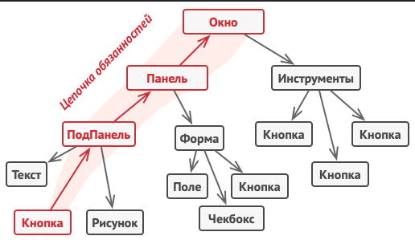
10) Цепочка обязанностей (Chain of Responsibility)
Запрос передаётся по цепочке обработчиков, пока один из них не обработает его.
Какую проблему решает?
Ослабляет связь отправителя с обработчиком.
Разделяет обработку на независимые этапы.
Позволяет добавлять и менять обработчики.
Как это работает:
Запрос → Обработчик 1 → Обработчик 2 → Обработчик 3.
Пример поддержки:
SupportHandler — общий интерфейс.
Level1Support — простые проблемы.
Level2Support — технические проблемы.
Level3Support — сложные случаи.

